Slide 1
《期末考试》人教8物上
刷真题
试卷1 洛阳市2022—2023学年第一学期期末考试试卷
试卷2 洛阳市2021—2022学年第一学期期末考试试卷
试卷3 孟津区2022—2023学年第一学期期末考试试卷
试卷4 伊川县2022—2023学年（上）期末试卷
试卷5 汝阳县2022—2023学年第一学期期末学科素养检测卷
试卷6 新安县2022—2023学年第一学期期末教学质量检测试卷
试卷7 宜阳县2022—2023学年第一学期期末质量检测试卷
试卷8 嵩县2022—2023学年第一学期期末考试试卷
试卷9 栾川县2022—2023学年第一学期期末教学质量检测

Slide 2
《期末考试》人教8物上
伊川县2022—2023学年（上）期末试卷

Slide 3
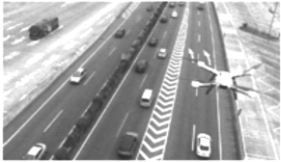
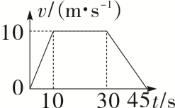
一、填空题（共6小题，每空1分，满分14分）
1.如图甲所示，交警利用无人机对高速公路通行情况进行实时监测。无人机上安装有摄像机，在飞行过程中，以地面为参照物，摄像机是 运动 ⁠（选填“运动”或“静止”）的；图乙是无人机上升到某高度后水平飞行的v－t图象，它在第25 s时的速度为 10 ⁠m/s。
运动
10
甲
乙

Slide 4
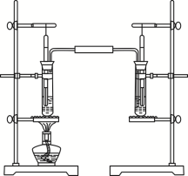
2.学校艺术节的合唱比赛中，同学们在乐队的伴奏下放声高歌，同学们的歌声是由声带 振动 ⁠产生的，观众能辨别不同的乐器声，是因为它们的 音色 ⁠不同。
3.如图所示，在两个大试管中分别加入水，给左边的试管加热，把水沸腾产生的水蒸气引导到右边试管的冷水中，则冷水中的温度计示数会 升高 ⁠，冷水的质量会增加，说明了水蒸气进入冷水中遇冷发生 液化 ⁠（填物态变化名称）现象；装置中左边石棉网的作用是使试管底部受热 均匀 ⁠。
振动
音色
升高
液化
均匀

Slide 5
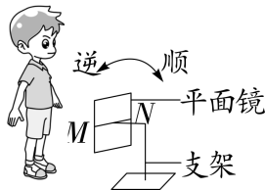
4.如图所示，竖直放置的平面镜能绕水平轴MN转动，小明站在平面镜正前方，他在镜中成的是 虚 ⁠（选填“实”或“虚”）像；小明垂直镜面移动8 cm，他与像的距离改变 16 ⁠cm；为了让他站着就能看到镜中脚的像，可以让平面镜绕轴沿 顺 ⁠时针方向转动。
虚
16
顺

Slide 6
5.据统计，我国约70％的中学生因用眼习惯不良，导致不同程度的近视眼，近视眼成像的光路图如下 a ⁠图。矫正近视眼的光路图如下 c ⁠图。
a
c
（a） （b） （c） （d）
6.一枚实心纪念币的质量为16 g，体积为2 cm³，纪念币的密度是 8 ⁠g/cm³。可见，这枚纪念币 不是 ⁠（选填“是”或“不是”）纯金制成的。若宇航员将这枚纪念币带到太空，其质量 不变 ⁠（选填“变大”“变小”或“不变”）。（ρ_{金}＝19.3×10³ kg/m³）
8
不是
不
变

Slide 7
二、选择题（每题2分，共16分。7～12题，每小题只有一个选项符合题目要求；第13～14题，每小题有两个选项符合题目要求，全部选对得2分，只选一个且正确得1分，有选错的得0分）
7.小明去考场参加考试，以50 km/h的速度步行到达公交站点，坐上公交车，以小明为参照物公交车运动了起来。进入考场，他通过大脑的机械运动进行周密的思考。做完选择题，他用长为15 cm的铅笔认真填涂答题卡。文中有关描述符合物理事实的是（ D ）
D
A.步行速度为50 km/h
B.以小明为参照物公交车运动起来
C.大脑进行思考是机械运动
D.铅笔的长为15 cm

Slide 8
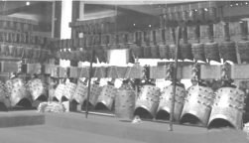
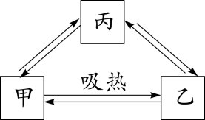
8.如图所示，湖北出土的一套战国时期的编钟，依大小排列共65件，能演奏古今乐曲、音域宽广。“音域”描述的是声音的（ C ）
C
A.响度 | B.音色 | C.音调 | D.速度
9.水是人类环境的重要组成部分。水通过吸热、放热在固态、液态、气态三种状态间转化，如图所示。已知甲是水，则（ D ）
D
A.乙是冰 | B.丙是水蒸气
C.由丙到甲过程放热 | D.由丙到甲是熔化过程
10.小孔成像现象最早被《墨经》记载。下列现象与小孔成像原理相同的是（ C ）
C
A.水中倒影 | B.雨后彩虹 | C.立竿见影 | D.海市蜃楼

Slide 9
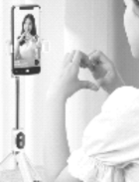
11.如图所示，小明妈妈用手机拍视频。下列关于手机镜头成像的说法正确的是（ C ）
C
A.手机摄像镜头相当于一个凹透镜
B.妈妈通过手机镜头成正立的虚像
C.要拍面部特写，可以把手机靠近面部一些
D.手机镜头的成像规律与投影仪的成像规律相同

Slide 10
12.规范使用测量仪器是中学生必备的科学素养。关于测量仪器的使用，下列说法错误的是（ B ）
B
A.用刻度尺测量长度时，刻度尺要正放且刻度线要紧贴被测物体
B.用天平称量质量的过程中，若指针指在分度盘中线左侧，将平衡螺母向左调
C.用量筒测体积读数时，视线与凹（凸）液面最低（高）处保持水平
D.用温度计测液体温度时，玻璃泡不能碰到容器底
13.（双选）中华文化源远流长，下列诗词涉及光学知识，对其解释正确的是（ BD ）
BD
A.“起舞弄清影”，影子是由于光沿直线传播形成的实像
B.“明镜可鉴形”，明镜成像是因为光发生了反射
C.“潭清疑水浅”，潭水看起来浅是因为光发生了反射
D.“瀑水喷成虹”，彩虹是光的色散现象

Slide 11
【解析】“起舞弄清影”，实像是由实际光线会聚形成的像，影子既不是实像，也不是虚像，是一种光沿直线传播形成的光现象，A错误；“明镜可鉴形”，明镜成像属于平面镜成像，是光的反射形成的虚像，B正确；“潭清疑水浅”是因为光从水中斜射入空气中时发生了折射现象，C错误；“瀑水喷成虹”，彩虹是光的色散现象，D正确。故选BD。

Slide 12
14.（双选）冰遇火会熔化。但远在2 000多年前，我国古人却能“削冰取火”。西汉刘安所著《淮南子·万毕术》中记载：“削冰令圆，举以向日，以艾承其影则火”。古人将冰磨成一种冰透镜，让太阳光射过去并会聚起来点燃艾草取火。以下关于冰透镜的说法中正确的是（ AC ）
AC
A.冰透镜取火时利用了光的折射
B.制作冰透镜时，要把冰磨成中间薄，边缘厚的形状
C.冰是晶体，冰在熔化过程中温度不变，但需要吸热
D 冰熔化成水后，质量不变，密度变小
【解析】古人将冰磨成一种冰透镜，该透镜中间厚、边缘薄，属于凸透镜，凸透镜使太阳光发生折射并会聚起来，从而能点燃艾草取火，A正确，B错误；冰是晶体，冰在熔化过程中吸收热量，但温度保持不变，C正确；质量是物体本身的一种属性，与物体的状态无关，当冰熔化成水后，其质量不变，但体积变小，由密度公式可知其密度变大，D错误。故选AC。

Slide 13
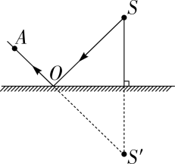
三、作图题（每题2分，共4分）
15.如图所示，S是发光点，请画出S在平面镜中的像S'的位置，并画出由S点发出经平面镜反射后通过A点的光路图。
第15题图

Slide 14
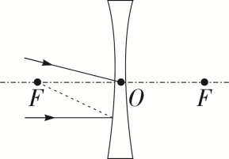
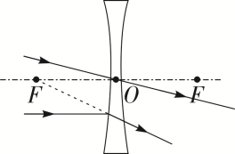
16.如图所示，请完成光线通过透镜后的光路。
第16题图

Slide 15
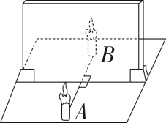
四、实验探究题（17题6分，18题7分，19题5分，共18分）
17.如图所示，探究“平面镜成像的特点”。
（1）准备的实验器材有玻璃板，A、B两支完全相同的蜡烛，白纸，铅笔，光屏，需要添加的测量器材是 刻度尺 ⁠。
刻度尺
（2）竖直放置的玻璃板前面，点燃蜡烛A，玻璃板前观察到蜡烛A的像是由光的 反射 ⁠形成的。
反射

Slide 16
未点燃
（3）玻璃板后移动 未点燃 ⁠（选填“点燃”或“未点燃”）的蜡烛B，发现蜡烛B与蜡烛A的像完全重合，表明像与物 大小相等 ⁠。
（4）探究像与物到平面镜距离的特点时，应多次改变 蜡烛A的位置 ⁠，测量像与物到镜面的距离。
（5）撤去蜡烛B，放一光屏到B撤走时的位置，直接观察光屏，看不到蜡烛A的像，说明平面镜所成的像是 虚像 ⁠。
大小相等
蜡烛A的位
置
虚像

Slide 17
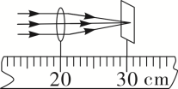
18.小滨同学探究“凸透镜成像的规律”。
甲
乙
（1）如图甲所示，小滨让凸透镜正对平行光，调整凸透镜到光屏的距离，光屏上会出现一个很小、很亮的光斑，则该凸透镜的焦距f＝ 10.0 ⁠cm。
10.0

Slide 18
（2）小滨在组装器材时，将蜡烛、凸透镜和光屏依次放在光具座上，点燃蜡烛并调节烛焰、凸透镜、光屏的中心在同一高度上，目的是让烛焰的像成在 光屏的中央 ⁠。
（3）如图乙所示，小滨将凸透镜固定在50 cm刻度线处，当蜡烛距凸透镜15 cm时，移动光屏，可在光屏上得到一个倒立、 放大 ⁠（选填“缩小”“等大”或“放大”）的实像，利用该成像规律制成的光学仪器是 投影仪 ⁠（选填“照相机”“投影仪”或“放大镜”）。此时，若在凸透镜与光屏之间放置一远视镜片，要在光屏上成清晰的像，光屏应向 左 ⁠（选填“左”或“右”）移动。
光屏的中央
放大
投影仪
左

Slide 19
（4）小滨在实验过程中，光屏上得到清晰的像，突然，一只飞虫落到了凸透镜表面中间部分，则光屏上出现 C ⁠。
C
A.飞虫的像
B.飞虫的影子
C.仍是烛焰的像
D.仍是烛焰的像，但像中间是个黑影

Slide 20
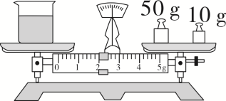
19.为预防新冠肺炎，卓玛用密度为0.8 g/cm³的纯酒精配制了浓度为75％的酒精。她查阅资料得知浓度为75％的医用酒精的密度为0.87 g/cm³。为检验自己配制的酒精是否合格，她进行了如下实验：
甲
乙
丙

Slide 21
（1）将天平放在水平台上，并将游码移至标尺左端的零刻度线处，横梁静止时分度盘上的指针如图甲所示，此时应将横梁右端的平衡螺母向 右 ⁠调节，使横梁在水平位置平衡。
（2）测出烧杯和酒精的总质量为98 g后，将烧杯中的一部分酒精倒入量筒，如图乙所示，则量筒中酒精的体积为 38 ⁠cm³。
（3）测量烧杯和剩余酒精的总质量，天平横梁平衡时如图丙所示，则烧杯和剩余酒精的总质量为 62 ⁠g。
（4）卓玛配制的酒精密度为 0.95 ⁠g/cm³。
右
38
62
0.95

Slide 22
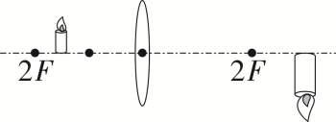
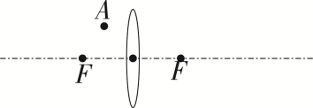
五、综合应用题（20题9分，21题9分，共18分）
20.如图所示，将蜡烛放在距凸透镜光心30 cm处，在另一侧距凸透镜光心40 cm处的光屏上出现了一个清晰的像。
甲
乙

Slide 23
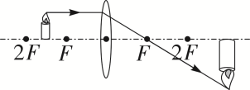
（1）请在图甲中利用凸透镜成像的特殊光线找出凸透镜右侧焦点F。
解：（1）平行于凸透镜主光轴的光线经凸透镜折射后，折射光线过像点，折射光线与主光轴的交点为焦点，如图所示。

Slide 24
（2）请你利用所学的凸透镜成像规律和数学知识，计算该凸透镜焦距的取值范围是多少？
解：（2）由题知，物距小于像距，物体在一倍焦距、二倍焦距之间，像在二倍焦距之外，成倒立、放大的实像，所以f＜u＜2f，即f＜30 cm＜2f，可得15 cm＜f＜30 cm，①v＞2f，即40 cm＞2f，可得f＜20 cm，②由①和②得15 cm＜f＜20 cm。

Slide 25
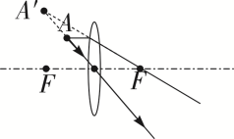
（3）放大镜是利用了凸透镜成像规律的光学仪器，它的成像原理是：当物体到凸透镜的距离小于一倍焦距时，凸透镜所成的像是 正立 ⁠、 放大 ⁠的虚像。当人通过放大镜观察地图上的A点时，看到了它的像为A'，请你在图乙中画出光路图。
正
立
放大
解：（3）从A点作平行于主光轴的光线，经过凸透镜后过焦点；从A点作经过光心的光线，传播方向不变，两条折射光线的反向延长线的交点为A点的像A'，如图所示。

Slide 26
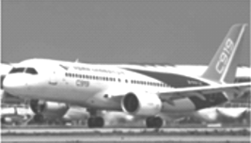
21.如图所示是我国C919大型客机，其质量参数如下表。C919在使用材料上，采用了大量的先进复合材料，如铝锂合金、钛合金等。全机结构质量的20％使用新型铝锂合金材料，这样可以减小飞机机身的质量，提高标准商载质量。C919客机已基本完成各项飞行试验，现在已经进入首飞阶段。（已知航空燃油的密度为0.8×10³ kg/m³，ρ_{铝合金}＝2.5×10³ kg/m³，ρ_{铝锂}＝2.1×10³ kg/m³）
特征质量 | C919（标准航程型）
最大起飞质量 | 72 500 kg
最大着陆质量 | 66 600 kg
最大燃油质量 | 19 560 kg
标准商载质量 | 15 920 kg
全机结构质量 | 42 000 kg

Slide 27
（1）C919需加多少升航空燃油才能将油箱加满？
解：（1）油箱加满需加的燃油的体积
V_{燃油}＝$\frac{m_{\text{燃油}}}{ρ_{\text{燃油}}}$＝$\frac{19 560 kg}{0\text{.}8×10^{3}kg\text{/}m^{3}}$＝24.45 m³＝24 450 L
（2）C919采用新型国产铝锂合金材料的体积是多少？
解：（2）铝锂合金材料的质量
m_{铝锂}＝20％×m_{全机}＝20％×42 000 kg＝8 400 kg
铝锂合金材料的体积V_{铝锂}＝$\frac{m_{\text{铝锂}}}{ρ_{\text{铝锂}}}$＝$\frac{8 400 kg}{2\text{.}1×10^{3}kg\text{/}m^{3}}$＝4 m³

Slide 28
（3）C919采用密度较小的新型国产铝锂合金材料最大的好处就是可以提高标准商载质量，若在不改变其设计结构的情况下，采用新型国产铝锂合金材料要比用普通的铝合金材料时提高的标准商载质量是多少？
解：（3）若用铝合金材料，则这部分的质量
m_{铝}＝ρ_{铝}V_{铝}＝ρ_{铝}V_{铝锂}＝2.5×10³ kg/m³×4 m³＝10 000 kg
提高的标准商载质量
Δm＝m_{铝}－m_{铝锂}＝10 000 kg－8 400 kg＝1 600 kg

